Slide 1


РУАЛИТИ
От игры к реальности
Докладчик:
Волков Анатолий,
студент 4 курса специальности
«Прикладная математика и информатика»

Slide 2

Что делает проект?
Руалити - образовательная игра для адаптации иностранных студентов к жизни в российском вузе и помощи в изучении русского языка.
Уже сейчас:
Завершено создание концепции игры.
Разработаны макеты игровых окон.
Проведены 20 проблемных интервью с иностранными студентами.
Получены методические материалы от кафедры межкультурной коммуникации ТИУ.
Notes:
Проект "Руалити" - это образовательная игра для адаптации иностранных студентов.
Игроки погружаются в атмосферу современной студенческой России, общаясь с персонажами на русском языке и решая реальные ситуации студенческой жизни. Игра включает в себя элементы ролевой игры с развитием персонажа, выполнением заданий и прохождением сюжетных линий..
Проект находится в активной стадии разработки. Мы успешно завершили создание концепции игры и разработали макеты нескольких игровых окон. Также, мы провели интервью с иностранными студентами и получили первичные методические материалы от кафедры межкультурной коммуникации.

Slide 3
Проблема
Основные проблемы иностранных студентов связаны с изучением русского языка и адаптацией к новой среде в российском вузе.
60%
60%
40%
20%
Трудности в адаптации
Разговорный русский
Профессиональная лексика
Грамматические аспекты
Notes:
В ходе проведения 13 проблемных интервью были выявлены основные трудности, с которыми сталкиваются иностранные студенты - это изучение русского языка и адаптация к жизни в России.

Slide 4
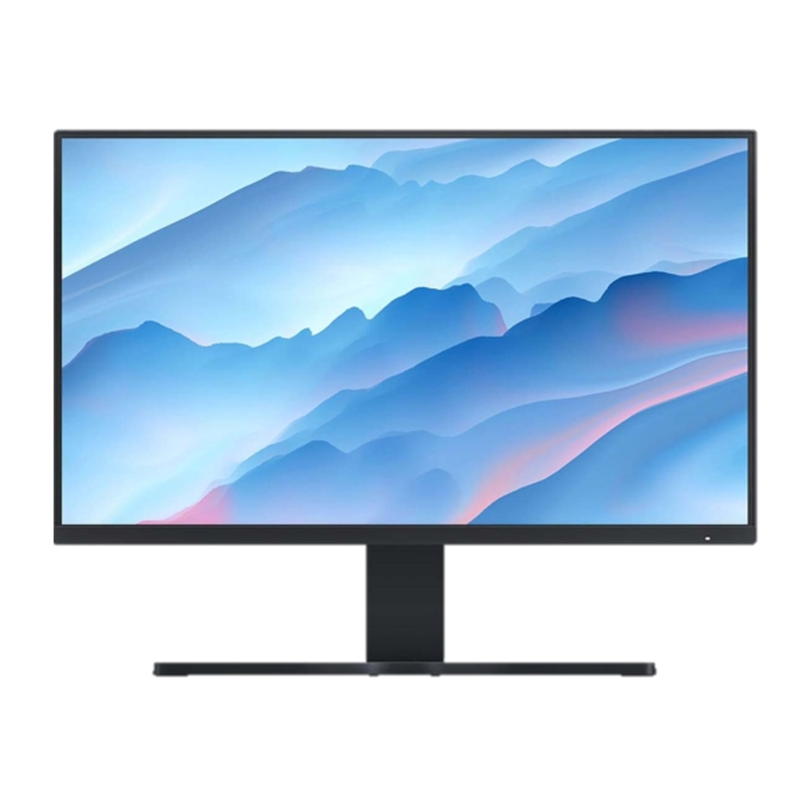
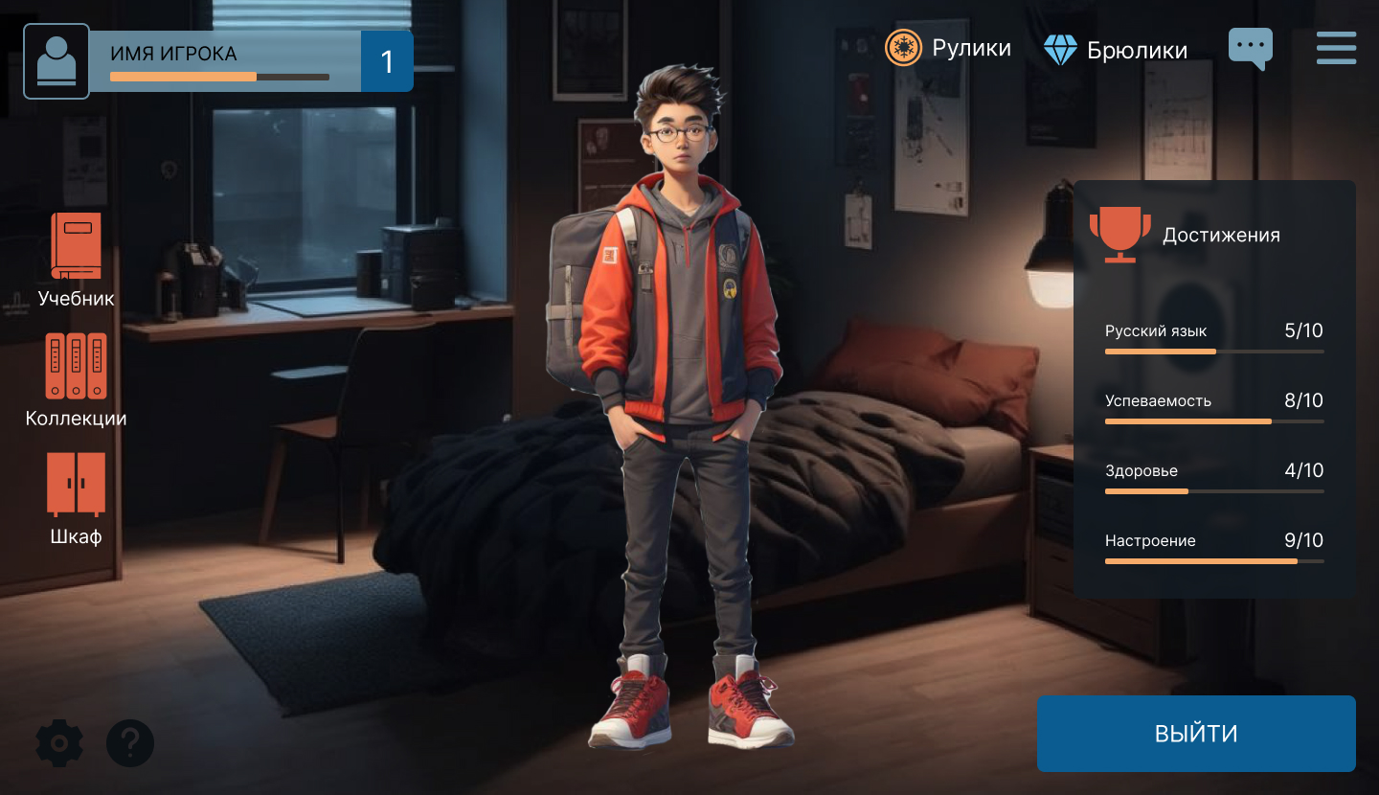
Решение
Квесты по реальным ситуациям
Знакомство с культурой
Диалоги из жизни
Обучение профессиональному языку
Методические материалы
Notes:
Приложение включает игровые уровни различной сложности для изучения русского языка. Мы дополнили его реальными диалогами и сценариями, отражающими повседневные ситуации, и специфической лексикой из профессиональной области. Сотрудничество с кафедрой межкультурной коммуникации Тюменского индустриального университета обеспечит нам доступ к реальным учебным материалам.
Также планируется внедрить функцию отслеживания прогресса пользователей и систему достижений, что будет стимулировать студентов к регулярному обучению.

Slide 5
PAM
иностранные студенты - 350 тыс. (Риа Новости)
иностранные работники предприятий - 121 тыс. (Национальное агентство развития квалификаций)
Рынок
TAM
иностранные студенты - 350 тыс. (Российская газета)
SAM
50 тыс. пользователей (ограничение в хостинге)
SOM
1,500 студентов ТИУ
Notes:
Потенциальный рынок для нашего проекта охватывает иностранных студентов и иностранных работников предприятий. Из них на 1 октября 2022 года 350 тысяч иностранных студентов. Учитывая наши ресурсы и ограничение в хостинге, обслуживаемый рынок составит 50 тыс. пользователей. Для нас целесообразно сфокусироваться на 1500 иностранных студентах ТИУ.
В среднем по статистике Министерства науки и высшего образования тенденции роста числа иностранных абитуриентов составляют 5% в год.

Slide 6






Конкуренты
Связь с реальным миром
Мы здесь!
Педагоги и репетиторы
Узкий спектр тем
Обширный набор тем
Notes:
Наши конкуренты - приложения для изучения иностранных языков, такие как Duolingo и Babbel, игр для развития коммуникативных навыков по типу Имаджинариума и непосредственно частных преподавателей и образовательных организаций.
В отличие от существующих аналогов, наш проект погружает пользователей в атмосферу студенческой жизни, предоставляя возможность взаимодействия с реальными ситуациями на русском языке. Это позволяет не только улучшать лингвистические навыки, но и интегрироваться в культурный и повседневный контекст страны.

Slide 7

Доходы:
Внутренние покупки
Рекламные соглашения
Платные подписки (500 ₽/месяц)
Расходы:
Хостинг (1.000 ₽/месяц)
Зарплаты (6*50.000 ₽/месяц)
API и дополнительные сервисы (2.000 ₽/месяц)
Маркетинг и продвижение (~40.000 ₽/месяц)
Точка безубыточности ~1300 пользователей
Экономика
Notes:
В сфере экономики наш проект ориентируется на модель монетизации, основанной на внутриигровых покупках, подписках, и рекламных соглашениях. Важным аспектом является создание долгосрочных мотивационных систем, способствующих удержанию пользователей и стимулирования их активности.
Расходы включают хостинг, заработные платы, поддержку функциональности приложения и привлечение пользователей через маркетинг. Также мы планируем стратегические партнерства с университетами и языковыми школами для расширения пользовательской базы.

Slide 8

Стратегия развития
январь 2024:
Завершение разработки игровых механик и сюжетных линий.
апрель 2024:
Отрисовка интерфейса в фирменном стиле
май 2024:
Саунд продакшн
ноябрь-декабрь 2024:
Создание MVP
Сбор обратной связи от целевой аудитории
апрель 2025:
Релиз на базе ТИУ
Документирование проекта
Notes:
В январе 2024 года мы завершаем разработку игровых механик и сюжетных линий. Следом в апреле - отрисовка интерфейса в фирменном стиле, а в мае - работа над звуковым сопровождением. В ноябре-декабре 2024 года фокусируемся на создании MVP и сборе обратной связи от целевой аудитории. Затем, в феврале 2025 года, планируем релиз на базе Тюменского индустриального университета и официальное оформление продукта.

Slide 9
Команда
Волков Анатолий
лидер команды, fullstack разработчик, дизайнер персонажей
Быкова Ксения
frontend разработчик, креативный менеджер
Асламин
Владислав
аналитик, backend разработчик
Кызылова Полина
UI/UX-дизайнер
Notes:
Сейчас команда состоит из 4-х разработчиков - студентов четвертого курса Прикладной математики и информатики.

Slide 10
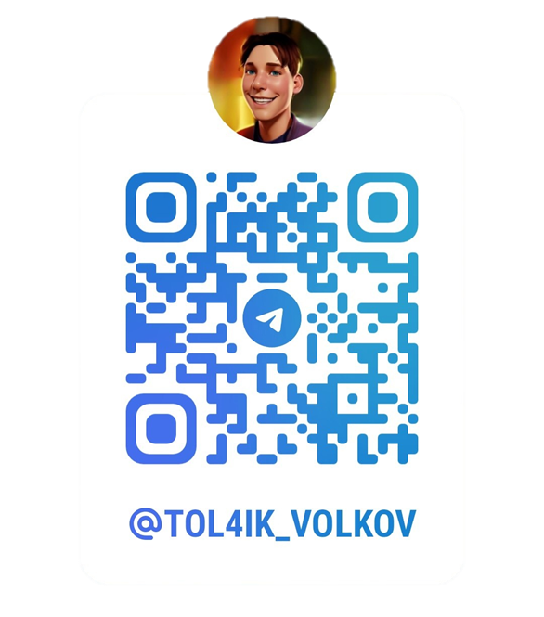
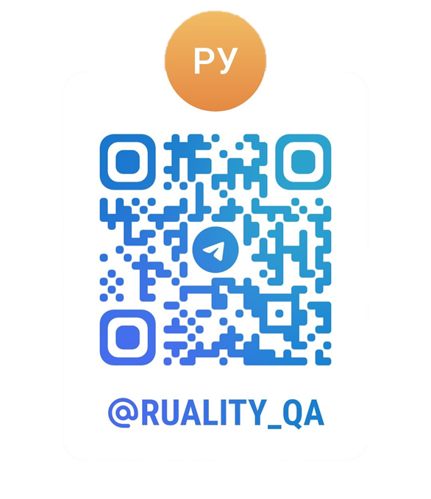
+7(932)484-74-36
av20021710@gmail.com
Контакты

